Slide 1

Meshtastic
и Meshcore
Система пересылки коротких текстовых сообщений без интернета

Slide 2
Что такое LoRa
LoRa — технология передачи данных по радиоканалу в сравнительно большом радиусе
Россия: 864–865.5 и 868.7–869.2 МГц. Другие регионы — иные диапазоны
Дальность покрытия LoRA — 1—15 км

Slide 3
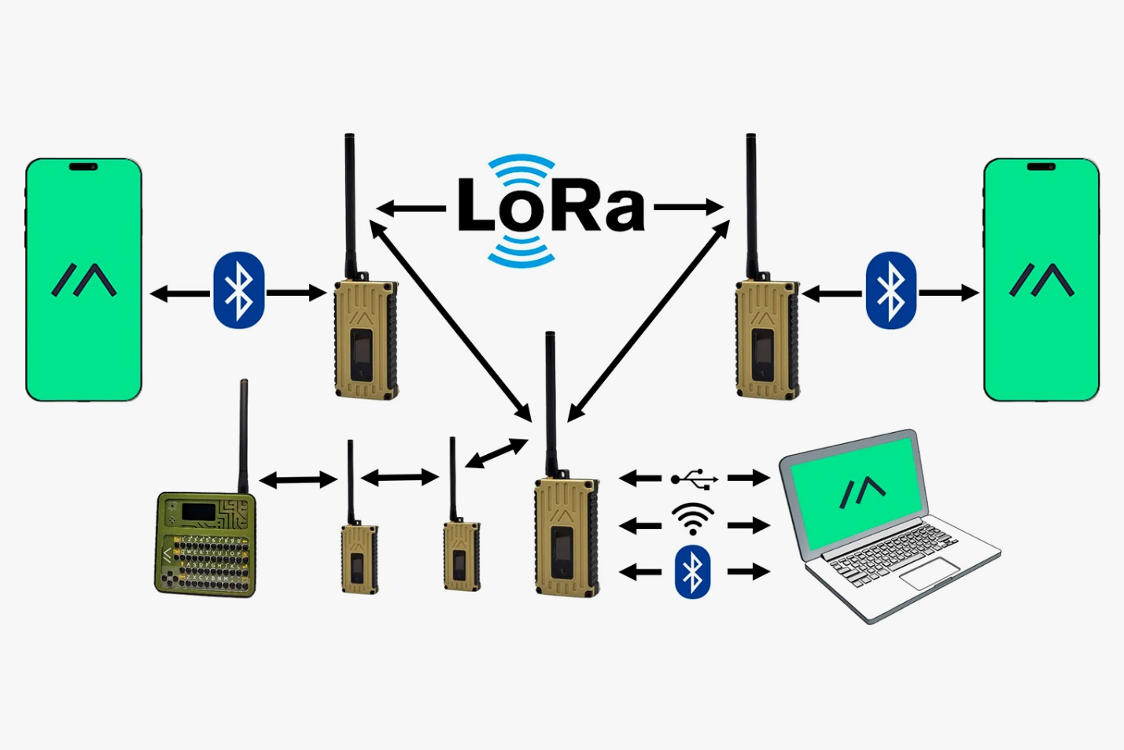
Meshtastic
Особый режим работы LoRa-устройств, который объединяет их в ячеистую сеть, она же Mesh

Slide 4
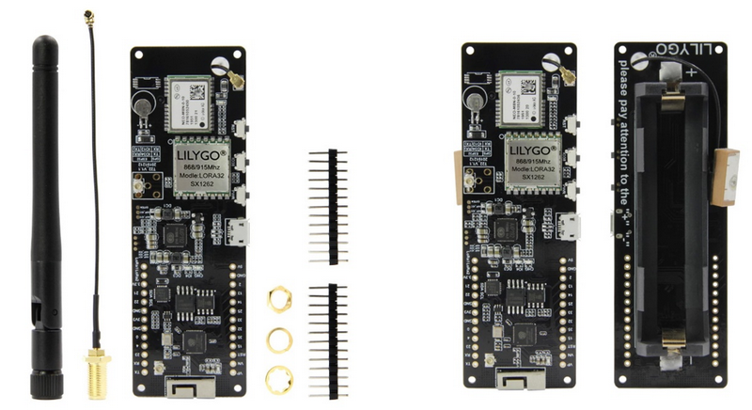
Meshtastic-модем для самостоятельной досборки.

Slide 5
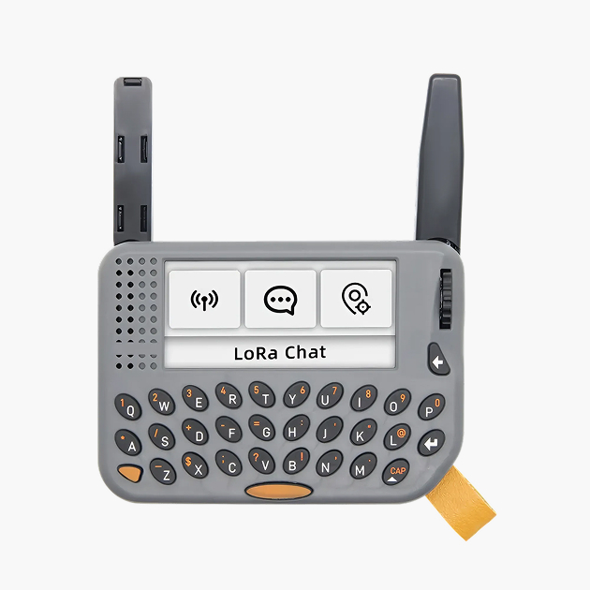
Коммуникатор на основе Meshtastic

Slide 6
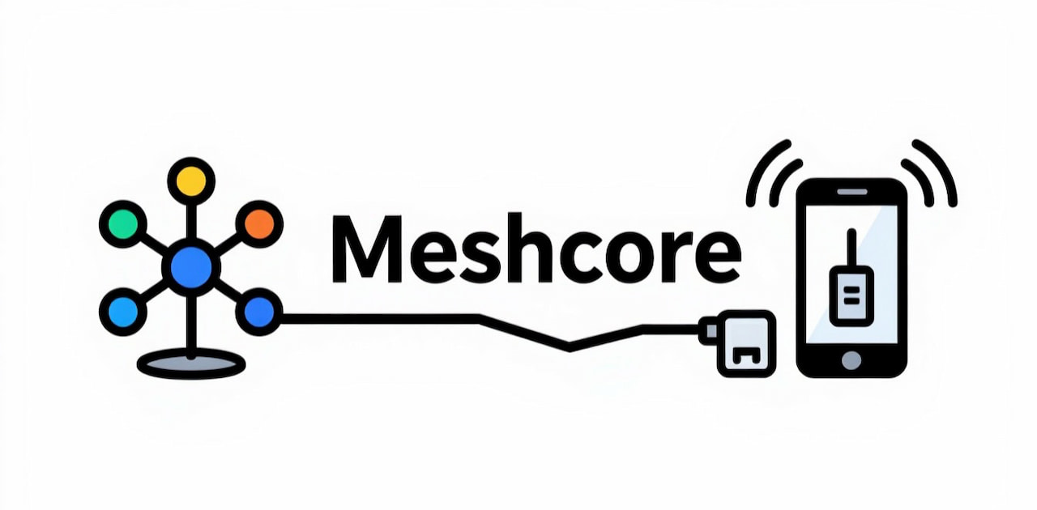
Meshcore
Meshcore — это открытая мультиплатформенная децентрализованная система для безопасной текстовой связи без зависимости от интернета с использованием радиооборудования LoRa.

Slide 7
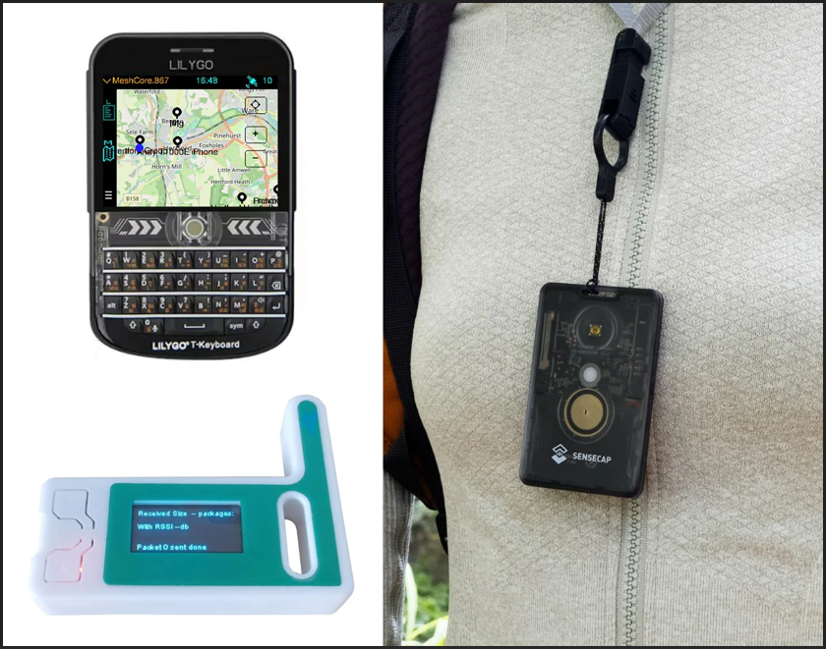
Meshcore
Использование MechCore может происходит через отдельное устройство LILYGO T-Deck Plus, или же через модуль + приложение на телефоне.

Slide 8



Чем отличается от Meshtastic и других систем?
Особенность | Meshcore | Meshtastic
Маршрутизация | Гибридная (наводнение + прямой путь) | Полное наводнение (каждый пакет повторяется всеми)
Повторение клиентами | Нет (только ретрансляторы) | Да (все устройства)
Серверы комнат | Есть (хранение истории) | Нет
Макс. хопов | 64 | 7
Энергопотребление | Оптимизировано (режим сна) | Выше из-за постоянного повторения

Slide 9
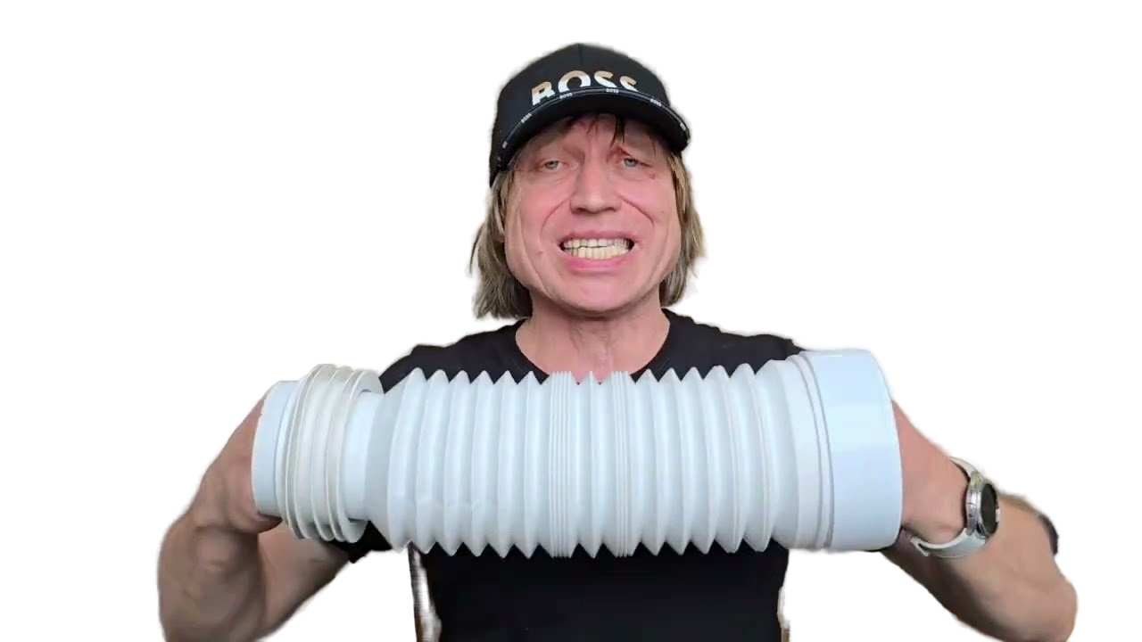
Спасибо
за внимание

